Slide 1
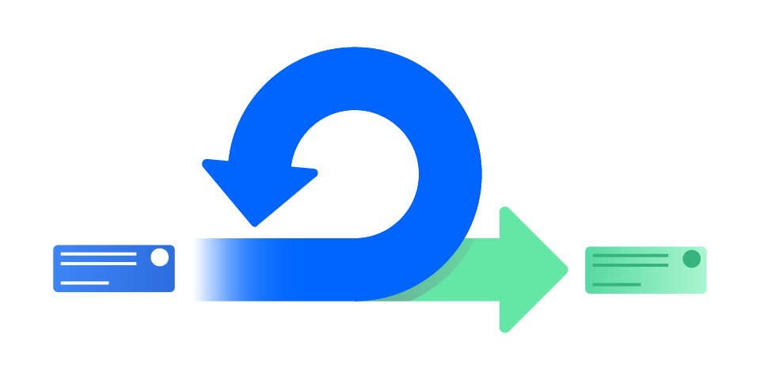
Scrum
Etapas de implementação

Slide 2
O que é a metodologia Scrum
O Scrum é uma das formas de utilizar métodos ágeis em seus projetos e tem como principal objetivo auxiliar na gestão e no desenvolvimento de projetos que tenham um prazo curto de entrega.

Slide 3
Diferença entre Scrum e Cascata
Scrum e Cascata são metodologias populares no desenvolvimento de software e oferecem abordagens diferentes para gerenciar projetos. Enquanto o Scrum é conhecido por sua flexibilidade e entrega incremental, a Cascata destaca-se por seu planejamento detalhado e controle rigoroso de prazos e custos.

Slide 4
Passo 1: Formação de equipe
Identificar os membros da equipe que atuarão como Product Owner, Scrum Master e Equipe de Desenvolvimento.
Definir claramente as responsabilidades de cada papel e garantir que todos entendam suas atribuições.

Slide 5
Passo 2: Definir objetivos
Realizar sessões de brainstorming com o cliente e a equipe para identificar e priorizar as necessidades do produto.
Criar uma lista de itens do backlog que seja clara, concisa e de fácil entendimento para todos.

Slide 6
Passo 3: Criar um Backlog
Para criar um produto backlog eficiente é entender as necessidades e expectativas do cliente. ...
Priorize as funcionalidades. ...
Descreva os itens de forma clara e concisa. ...
Estime o esforço necessário. ...
Mantenha o backlog atualizado.

Slide 7
Passo 4: Realizar sprints
Utilizar uma ferramenta para atingir objetivos em um determinado período de tempo – de preferência, em ritmo acelerado.

Slide 8
Passo 5: Realizar reuniões diárias
O objetivo de uma reunião diária de sprint é revisar o progresso e garantir que a equipe do projeto esteja no caminho certo para atingir o objetivo do sprint.

Slide 9
Passo 6: Realizar revisões e retrospectivas
Realizar uma revisão da sprint, apresentando os resultados alcançados ao cliente.
Realizar uma retrospectiva da sprint, identificando pontos positivos e oportunidades de melhoria para as próximas sprints.

Slide 10
Fonte:
awari.com.br
miro.com

